Slide 1
Impact des bonnes pratiques agricoles sur la productivité des vergers d’anacardiers
Joseph S. B. TOKORE
Issiakou MOUSSA
Kouami N’DJOLOSSE

Slide 2
Introduction
Les Bonnes Pratiques Agricoles (BPA) sont vulgarisés au Bénin pour améliorer le rendement, la qualité des produits et éviter les feux de végétation
Pourtant on observe un faible taux d’application par les producteurs.
Pour mieux convaincre les producteurs de cajou, des parcelles de démonstration ont été installées dans certaines localités.

Slide 3
Méthodologie
104 Unités de Démonstrations (UD) de 0,50ha installées dans le Borgou au Nord-Est et dans le Collines au Centre du Bénin en Août 2015.
BPA appliquées sur les Parcelles de Démonstration (PD): fauchage, labour, éclaircie, élagage, association culturale
48 UD évaluées en 2018.
Paramètres mesurés: rendement en noix, grainage et KOR

Slide 4
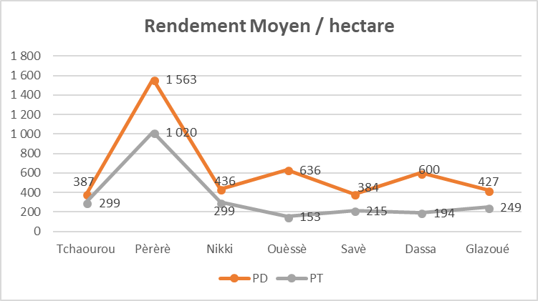
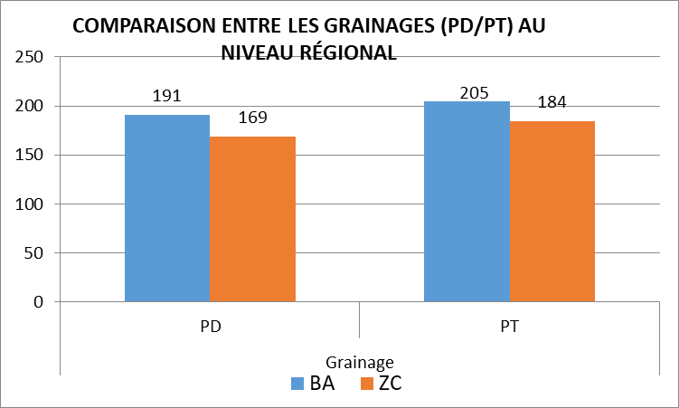
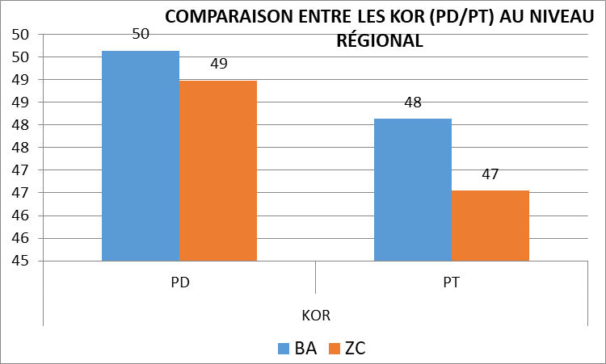
Résultats obtenus
Meilleurs rendements en noix et bonne qualité des noix sur les parcelles de démonstration (PD) que sur les Parcelles Témoins (PT)

Slide 5
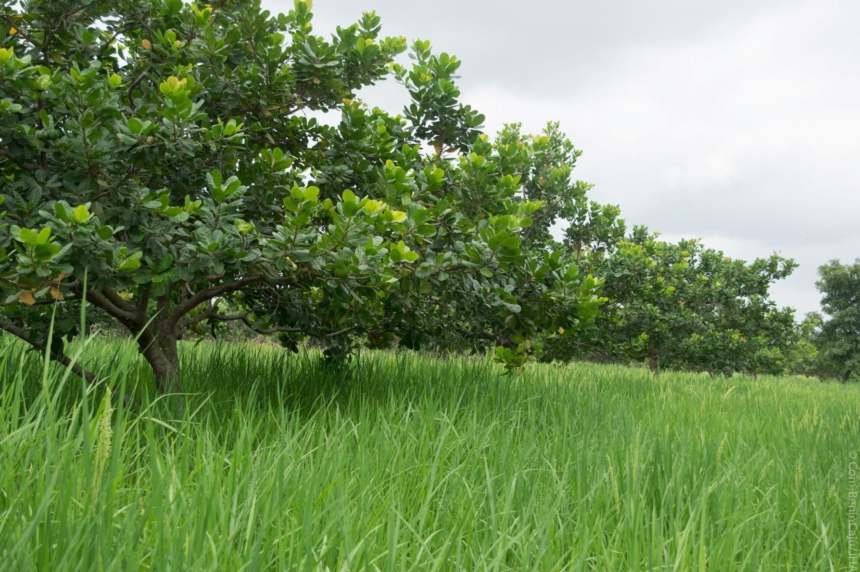
MERCI POUR VOTRE ATTENTION

